Slide 1


Slide 2

LIÊN ĐỘI TRƯỜNG TIỂU HỌC THỊ TRẤN TIÊN LÃNG
DIỄN ĐÀN
“XÂY DỰNG TÌNH BẠN ĐẸP – NÓI KHÔNG VỚI
BẠO LỰC HỌC ĐƯỜNG”

Slide 3
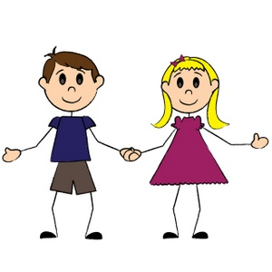
CÁC NỘI DUNG CHÍNH
I
Các hình thức BLHĐ
II
THực trạng của BLHĐ
III
Nguyên nhân
Hậu quả
IV
V
Cách phòng ngừa và can thiệp

Slide 4
Những con số nói lên điều gì?
4-6 triệu học sinh
1600 vụ
khoảng 5.200 học sinh/1
11.000 học sinh/1
310 vụ
Notes:
- Báo cáo của cơ quan phòng, chống tôi phạm Liên hợp quốc, mỗi năm trên thế giới có khoảng 4-6 triệu học sinh có liên quan trực tiếp đến bạo lực học đường. Số liệu này ngày càng tăng, khiến bạo lực học đường trở thành vấn đề chung của giáo dục quốc tế.
- khoảng 5.200 học sinh/1 vụ đánh nhau
11.000 học sinh/1 học sinh bị buộc thôi học
Cũng theo báo cáo của Tổng cục Cảnh sát phòng chống tội phạm, từ năm 2013 đến năm 2-15, đã xử lý hơn 25.00 vụ phạm pháp hình sự với 42.000 đối tượng. Trong đó có hơn 75% là thanh niên và học sinh, sinh viên.
310 vụ/3 tháng năm 2019

Slide 5
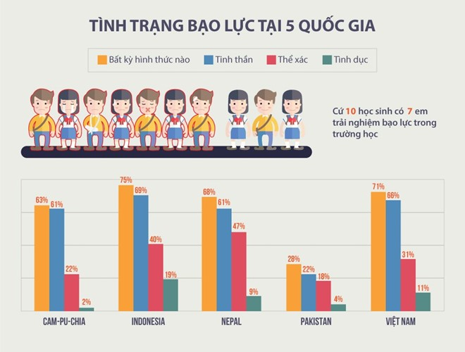

Slide 6
KHÁI NIỆM LIÊN QUAN ĐẾN BẠO LỰC
BẠO LỰC: Là bất cứ hành động nào gây tổn hại cho người khác, hoặc ngăn cản không cho người khác được thực hiện những quyền chính đáng

Slide 7
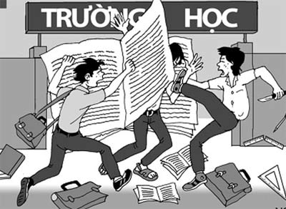
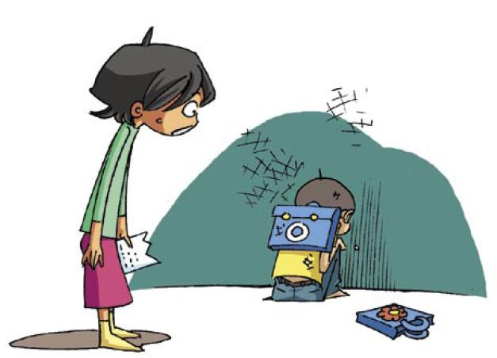
Khái niệm
Thế nào là bạo lực học đường?
Bạo lực học đường
là những hành động
mang tính chất bạo
lực xảy ra nơi trường
học?

Slide 8
Các hình thức bạo lực có thể xảy ra đồng thời và có quan hệ với nhau
BẠO LỰC THỂ CHẤT
Bạo lực có tính phức tạp, có quan hệ với nhau và bao gồm các hình thức bắt nạt khác nhau
BẠO LỰC TÌNH DỤC
Đánh đập Phá huỷ
tài sản
Trừng phạt
thân thể
Cưỡng hiếp
Ép buộc
Quấy rối
tình dục
Bắt nạt
Hăm doạ
Đe doạ
Nhục
mạ Trấn lột
Tin đồn
Cô lập
BẠO LỰC KINH TẾ
BẠO LỰC TÂM LÝ

Slide 9
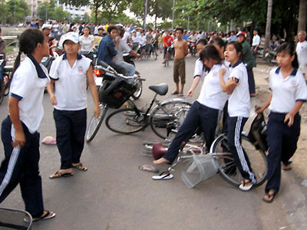
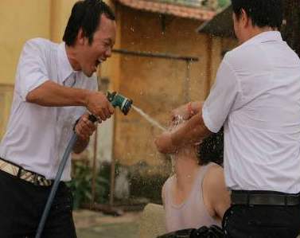
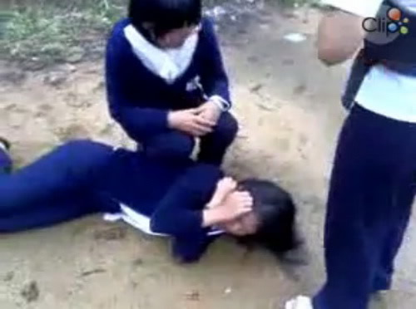
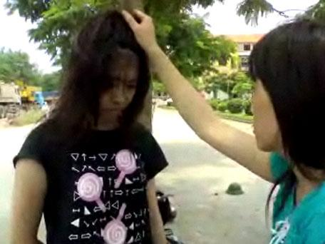
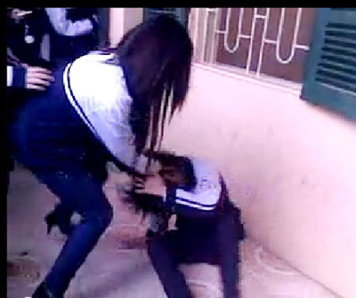
Biểu hiện
Quan sát, cảm nhận:

Slide 10
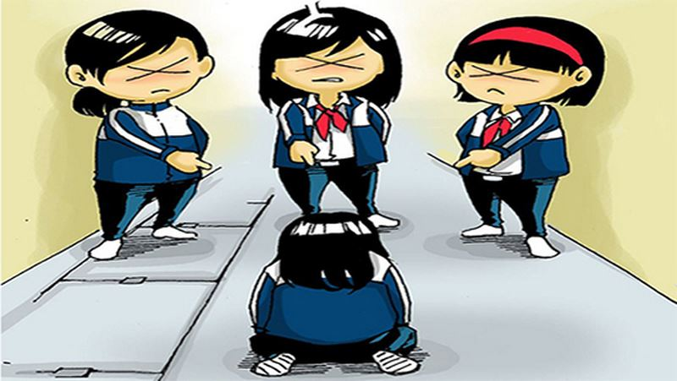

Slide 11
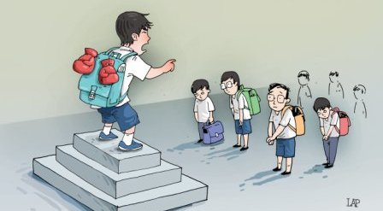

Slide 12
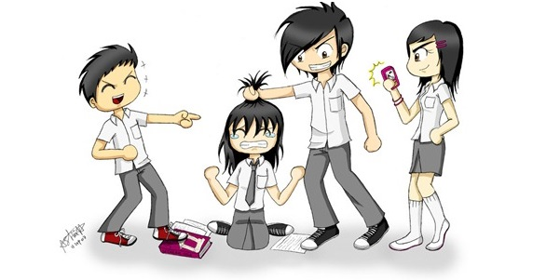

Slide 13
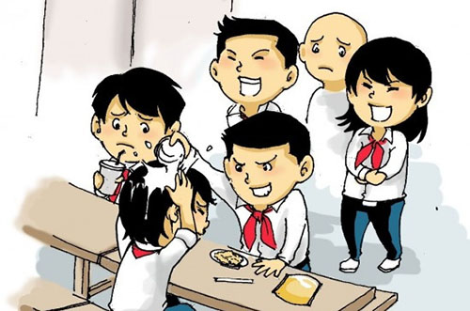

Slide 14
BIỂU HIỆN CỦA HỌC SINH ĐANG BỊ BẠO LỰC TRONG TRƯỜNG HỌC
Các biểu hiện của trẻ thể hiện trong:
Xã hội
Hành vi
Cảm xúc
Cơ thể
Nhận thức

Slide 15
Xuất hiện vết bầm tím, trầy xước, lở loét hoặc vết thương mà cha mẹ không rõ lý do
Đau không rõ vị trí cụ thể, nhức đầu, đau bụng, nôn
Dễ dàng mệt mỏi hoặc tình trạng thể chất đi xuống
Quần áo và cặp sách bị rách hoặc bị hỏng
Về thân thể

Slide 16
Dấu hiệu nhận biết trẻ bị bạo lực TCSG
Trông mệt mỏi, cáu kỉnh, không vui, hay ngồi một mình, hay sợ hãi, dễ khóc, chán nản, tách khỏi môi trường và trầm cảm
Hay xuất hiện tâm trạng tiêu cực, thậm chí có ý nghĩ tự tử
Về tâm lý

Slide 17
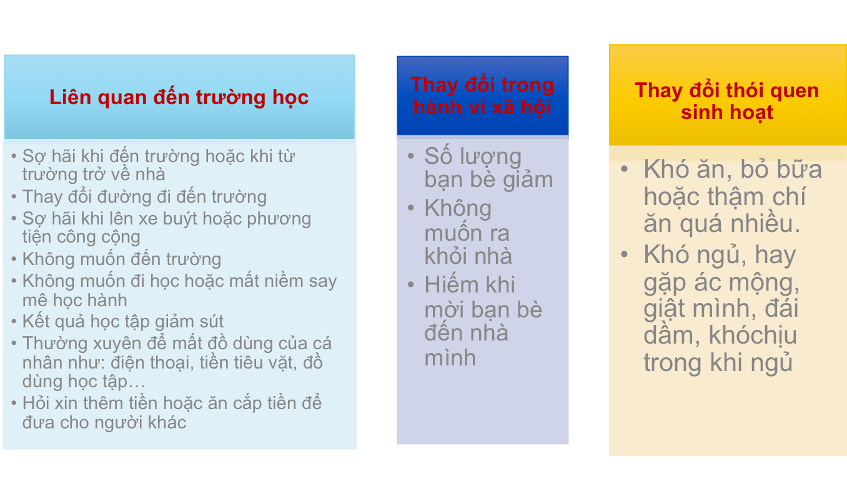
Về mặt hành vi
17

Slide 18


Slide 19
Nguyên nhân
3. Nguyên nhân nào dẫn đến bạo lực học đường?
Một số nguyên nhân chính gây bạo lực học đường:
A
B
C
D
CÁ NHÂN
MÔI TRƯỜNG XH
NHÀ TRƯỜNG
GIA ĐÌNH

Slide 20
4. Hậu quả
Bạo lực học đường
Gây tổn
thương về
thể xác
và tinh thần
của người
bị hại
Tổn hại
đến người
thân của
người bị
hại
Hủy hoại
chính tương
lai của người
gây bạo lực
Hậu quả
Tạo tính
bất ổn
trong xã hội
Mầm mống
tội ác
của xã hôi

Slide 21
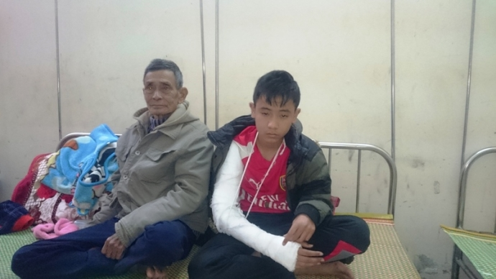
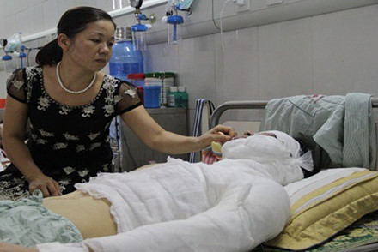
4. Hậu quả của BLHĐ
4.1 Về thể chất:
Làm ảnh hưởng đến sức khỏe, tổn thương về thể chất, thậm chí là tính mạng.

Slide 22
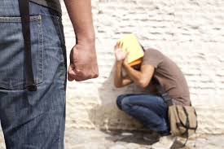
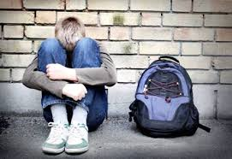
4. Hậu quả của BLHĐ
4.2 Về Tinh thần:
Lo sợ, hoảng loạn, ngại giao tiếp, trầm cảm, tác động tiêu cực đến sự phát triển tâm lý của hs, (giáo viên)

Slide 23
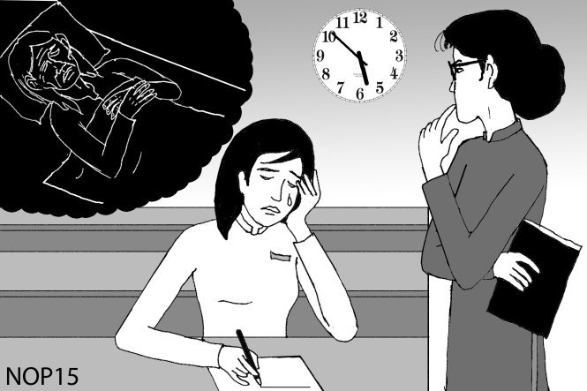
4. Hậu quả của BLHĐ
4.3 Về học tập:
Kết quả học tập kém, học tập bị gián đoạn hoặc mất vĩnh viễn cơ hội học tập

Slide 24
4. Hậu quả của BLHĐ
4.4 Đối với xã hội:
Gây dư luận bức xúc trong xã hội.
Tăng tỷ lệ Trẻ em Vi phạm phát luật
Ảnh hưởng đến sự phát triển nhân cách, đạo đức của trẻ, . . .

Slide 25
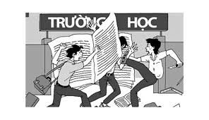
4. Hậu quả của BLHĐ
4.5 Đối với nhà trường:
Ảnh hưởng đến chất lượng giáo dục: khi bị BLHĐ các em sẽ lo lắng ảnh hưởng đến việc học từ đó chất lượng giáo dục thấp đi
Môi trường học tập không an toàn, thân thiện: khi môi trường đó xảy ra bạo lực thì các em sẽ cảm thấy môi trường đó không còn an toàn đối với các em, sẽ không muốn đến trường
Uy tín nhà trường bị giảm sút: chúng ta đã và đang hướng đến xd môi trường thân thiện học sinh tích cực. Nhưng khi xảy ra bạo lực thì môi trường đók còn thân thiện nữa. Uy tín trưởng sẽ giảm sút

Slide 26
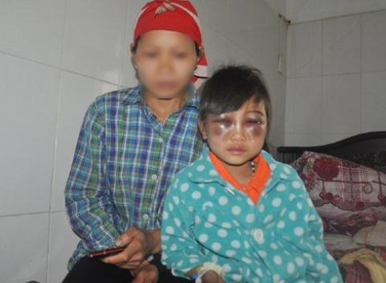
4. Hậu quả của BLHĐ
4.6. Đối với gia đình:
Gây bức xúc, lo lắng, nỗi đau cho phụ huynh.
Niềm tin đối với nhà trường suy giảm khi con em của họ bị bạo lực

Slide 27
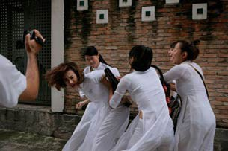
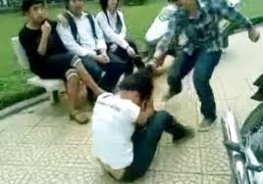
5. Nguyên nhân của BLHĐ
Những vụ bạo lực học đường thường xảy ra với những lý do như: ganh, ghét; thích bạn trai, bạn gái của nhau; nhìn đểu, chảnh, học giỏi, xinh đẹp, . . .

Slide 28
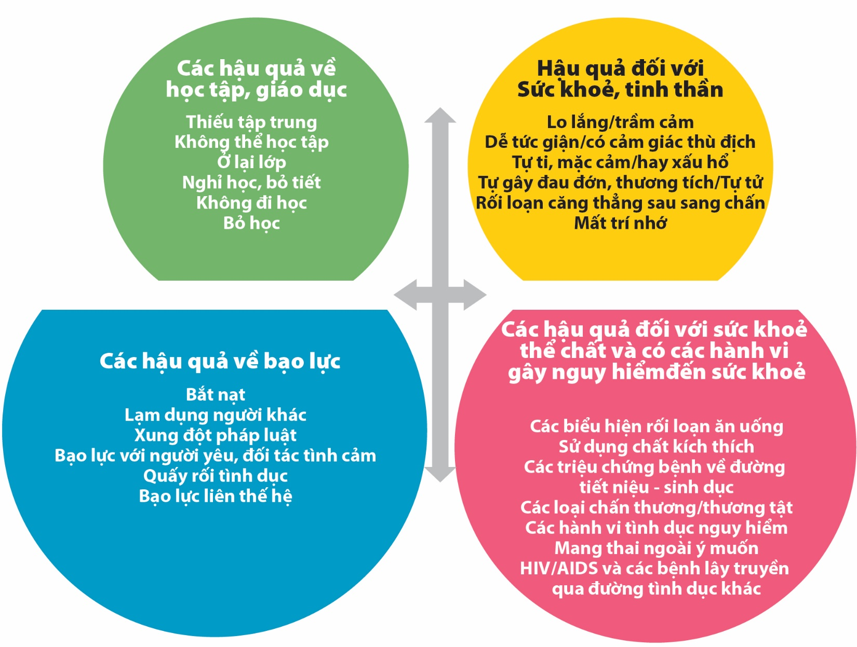
Tác động của BLHĐ đối với người bị hại

Slide 29
Giải pháp phòng chống BLHĐ
Biện pháp phòng ngừa:
+ Đẩy mạnh hoạt động tuyên truyền, lồng ghép ngoại khóa (phụ huynh tham gia), nêu gương tốt và chỉ ra những điều chưa làm được
+ Giáo dục kỹ năng về PCBLHĐ cho Giáo viên và học sinh. Chú trọng kỷ luật tích cực giúp thầy trò ứng xử với nhau thân thiện, tình cảm
+ Tổ chức đội, nhóm, câu lạc bộ phòng chống BLHĐ
+ Giải quyết dứt điểm các mâu thuẩn các em trong trường cũng giữa giáo viên và HS

Slide 30
Giải pháp phòng chống BLHĐ
Biện pháp phòng ngừa:
+ Thực hiện Phương pháp GD kỉ luật tích cực, không bạo lực với người học: thầy trò thân thiện, tình cảm
+ Xây dựng các cơ chế nắm bắt thông tin: Thiết lập hệ thống camera giám sát. Hiện nay rất nhiều trường có hệ thống camera quan sát theo dõi các hành vi BLHĐ giữa HS với HS, HS với giáo viên
+ Hướng dẫn một số kỹ năng để tránh bị bạo lực.

Slide 31
Tránh đi đến những góc khuất,
nếu phải đi qua thì không đi một mình
Hướng
Dẫn cách
PHÒNG
CHỐNG
BLHĐ
Không thể hiện thái độ hiếu chiến,
cũng không thể hiện sự yếu đuối, van xin
Chia sẻ, tâm sự với thầy cô và bố mẹ
nhũng vấn đề khó khăn đang gặp phải
Hòa đồng với các bạn và luôn đi cùng nhóm bạn
Kêu to cho nghững người xung
quanh nghe thấy khi bị bắt nạt, hỗ trợ các em
- Bỏ chạy thật nhanh, . . ..

Slide 32
Riêng đối với gia đình:
+ Quan tâm đến con cái, quan tâm đến sức khỏe, tâm sinh lý để biết con em mình đang cần gì
+ Thay đổi cách giáo dục con cái từ áp đặt, bạo lực sang động viên, khen ngợi.
+ Hạn chế hoặc hướng dẫn các em cách sử dụng mạng xã hội, giám sát con em mình đang sử dụng mạng xh
+ Hiểu tâm lý lứa tuổi học sinh.

Slide 33
Để môi trường học đường chúng ta thân thiện, đoàn kết tương thân, tương ái hơn ai hết chúng cần phải chung tay cùng nhau đẩy lùi bạo lực học đường bằng nhiều hành động thiết thực, một trong những hành động đó là chúng ta cùng kí cam kết "Nói không với bạo lực học đường", và thực hiện "3 không" với các nội dung: Không gây gỗ đánh nhau, kéo băng kết nhóm với thanh niên ngoài nhà trường; Không tàng trữ, sử dụng vũ khí, hung khí có khả năng gây sát thương; Không phát tán lên mạng những thông tin không lành mạnh, không tham gia các trò chơi kích động bạo lực”

Slide 34
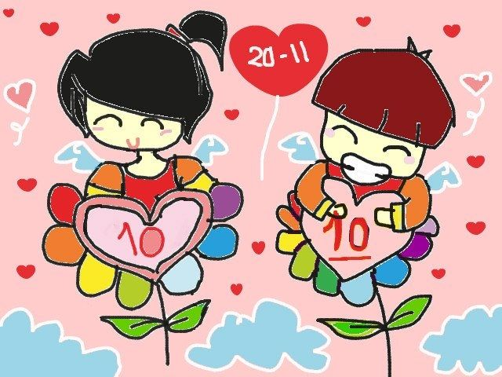
CÁM ƠN CÁC EM ĐÃ CHÚ Ý LẮNG NGHE

